Slide 1
Eingriffe in die Natur des Menschen – Chance oder Bedrohung
Unser Haus Europa in 10, in 50 und in 100 Jahren
Wiktoria Gawlikowska
VIII LO Kraków

Slide 2
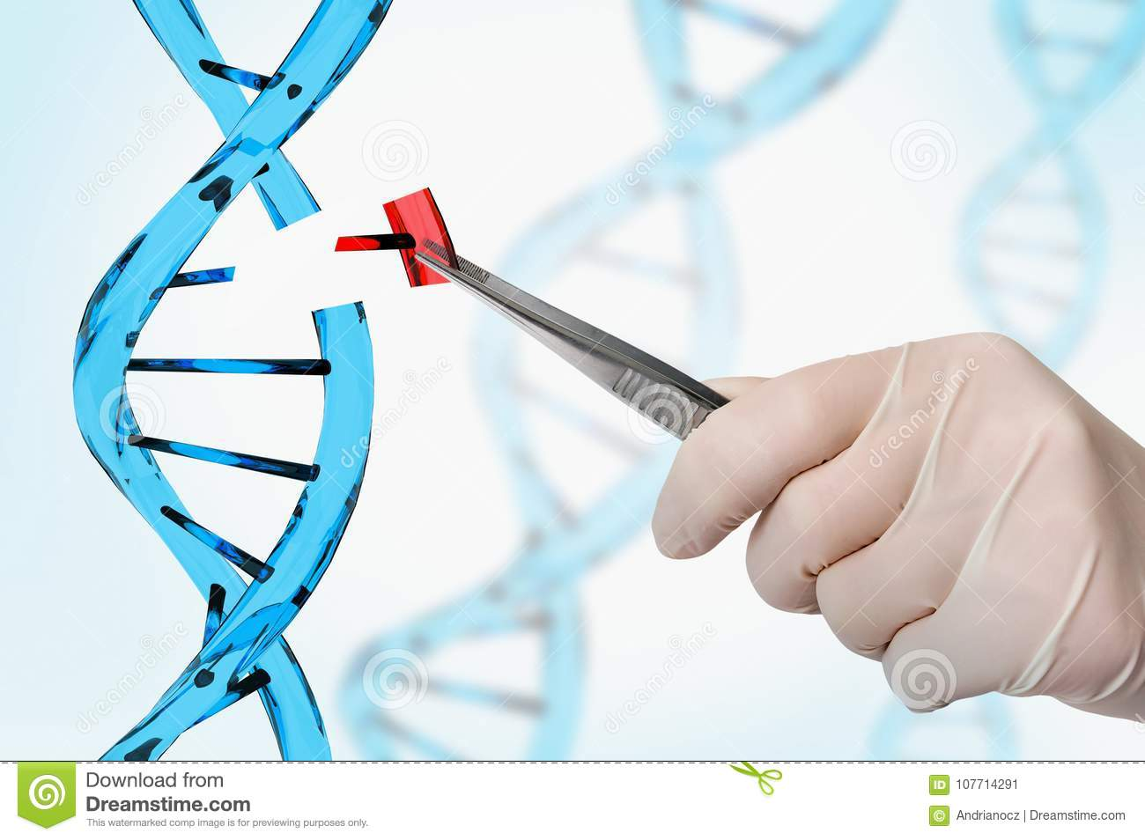
Entwicklungstendenzen in der Gentechnik
CRISPR -
präzis, preisgünstig und leicht

Slide 3
CRIPSR Experimenten an Embryonen und Menschen
CRIPSR Experimenten an | China | USA | England | Frankreich | Deutschland
Embryonen | erlaubt | erlaubt | erlaubt | verboten | verboten
Menschen | erlaubt | verboten | verboten | verboten | verboten

Slide 4
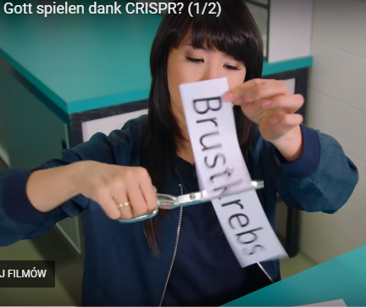
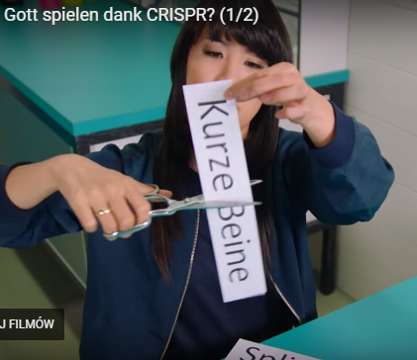
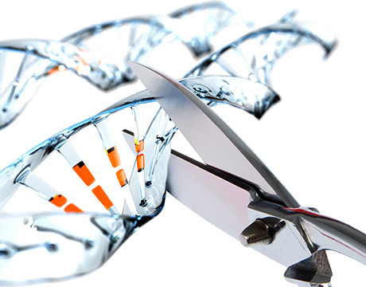
Zukunft ohne Erbkrankheiten
Ja
Verhinderung und Therapie von Krankheiten

Slide 5
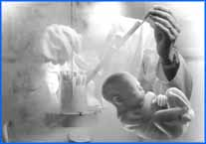
Genmanipulation – Verbrechen
1. verbessertes Aussehen
2. verbesserte körperliche Leitungsfähigkeit
3. verbesserte Intelligenz
Genveränderungen –
zukünftige Waffe gegen die Menschheit?
Nein

Slide 6
Unvorhersehbare Risiken für weitere Generationen
Nein
„Langzeitfolgen der Keimbahntherapie
sind nicht absehbar.”
Leopoldina-Präsident Jörg Hacker

Slide 7
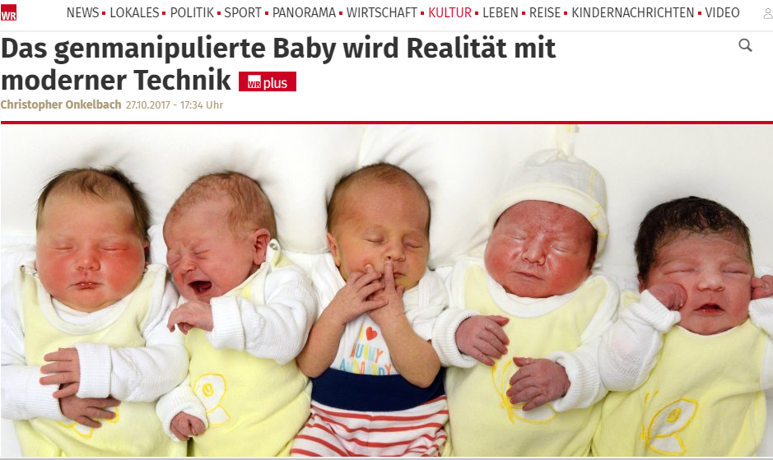
Designerbabys - Ethische und religiöse Fragen
Gott –
der einzige Schöpfer
der Welt
Nein
„Der Mensch darf in die Natur eingreifen, er soll es sogar, nur muss er es verantwortlich tun.
Peter Dabrock, Vorsitzender des Deutschen Ethikrats

Slide 8
Was meinen polnische Jugendliche?
Europa in
- 10 Jahren - die Enwicklung der Gentechnik
- 50 Jahren – die Beseitigung der Krankheiten und der Hässlichkeit
- 100 Jahren - die Entstehung der idealen Gesellschaft
Befragt wurden 100 Schüler vom 8. LO in Krakau

Slide 9
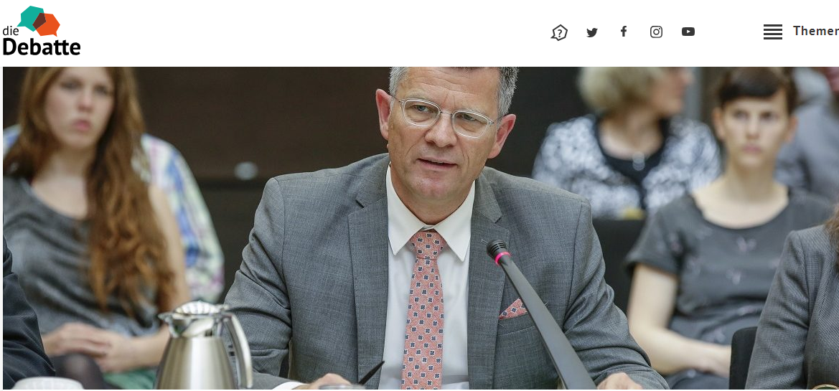
Eine gesellschaftliche Debatte ist erforderlich!
„Jetzt ist genau die Zeit für eine ernsthafte Debatte“
Prof. Dr. Peter Dabrock

Slide 10
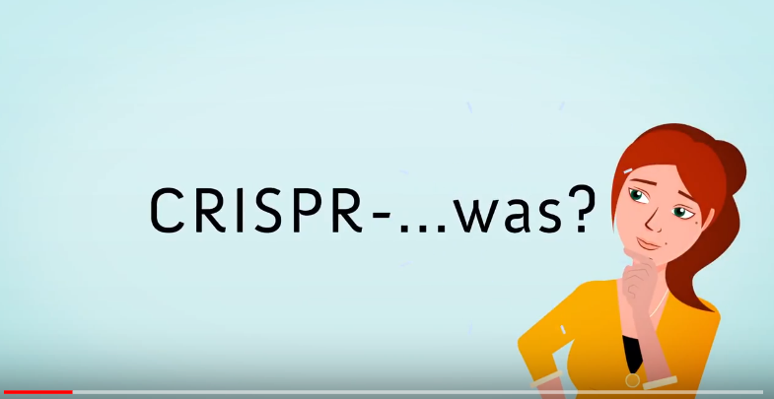
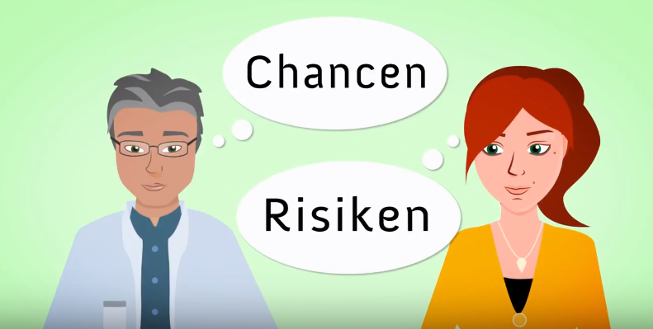
Zukunft zeigt!

Slide 11
Bibliographie
1. M. Elsberg „Helix”
2. https://www.leopoldina.org
3. https://www.google.de
4. https://pl.wikipedia.org
5. ttps://www.die-debatte.org
6. https://www.pro-retina.de
7. https://www.spiegel.de/gesundheit
8. https://www.spektrum.de
9. https://www.dw.com/de
10. Forum „Der Mensch und die Geheimnisse der Natur/Man and the Secrets of Nature” in TwinSpace des Erasmus+/eTwinning Projekt „Lies mit uns!”

